Slide 1
TALENT ARENA 2026
Anexo 2

Slide 2

INFORMACIÓN GENERAL
Fira Montjuïc, Hall 8
RECINTO
Evento: 2 - 4 de marzo 2026, 08:00-20:00
Montaje: 24 - 28 de febrero, 08:00-20:00
Handover: 28 de febrero, 17:00
Ensayos técnicos: 1 de marzo
Desmontaje: 5 de marzo, 08:00-20:00
FECHAS
Notes:
REQUEST
Join Press Release 13/11
Social media post
Blog mwc bcn
Newsletter
media partnership

Slide 3
INFORMACIÓN GENERAL
Talent Arena es un evento enfocado en talento digital y desarrolladores de software, co-localizado con MWC y 4YFN. La primera edición, celebrada en 2025, reunió a más de 20.000 participantes.
La edición del 2026 utilizará dos accesos al recinto:
Plaça Espanya: sólo para aquellos con pases Pro, pases MWC / 4YFN, VIPs, ponentes, prensa
Av. Maria Cristina: acceso general para aquellos con la entrada gratuita
La salida de todos los asistentes se realizará por el acceso general de Av. Maria Cristina y, en caso necesario, se habilitará la puerta de salida de Iberia en la misma avenida.
El diseño de Talent Arena está inspirado en la estética cyberpunk, combinando elementos urbanos y futuristas. El interior del recinto debe concebirse como una ciudad en sí misma, con calles delimitadas por las moquetas de las diferentes localizaciones. El concepto creativo de esta edición es "The Hive" (La Colmena), que servirá para distinguir, sobre todo, las Zonas Pro.
Una vez dentro del recinto, distinguiremos entre:
Zonas "free access": accesibles para todos los asistentes al evento, incluido talento digital junior.
Zonas Pro: accesibles sólo para aquellos que tengan el pase Pro (enfocado en desarrolladores de software profesionales) o un pase MWC / 4YFN, por lo que será necesario delimitar estas zonas para controlar el acceso.
Notes:
REQUEST
Join Press Release 13/11
Social media post
Blog mwc bcn
Newsletter
media partnership

Slide 4
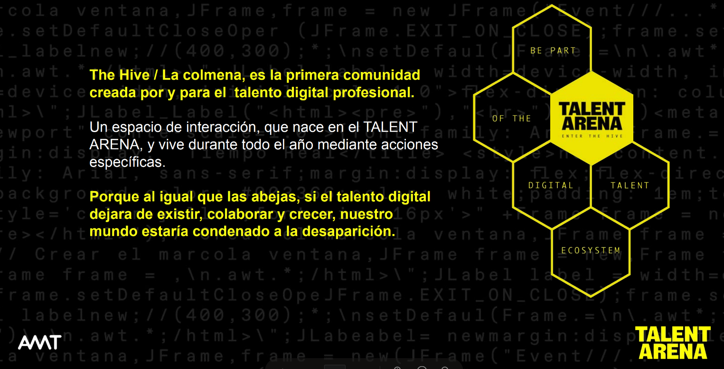
CONCEPTO CREATIVO 2026
VER BRANDBOOK TALENT ARENA EN DOCUMENTO ADICIONAL
Notes:
REQUEST
Join Press Release 13/11
Social media post
Blog mwc bcn
Newsletter
media partnership

Slide 5
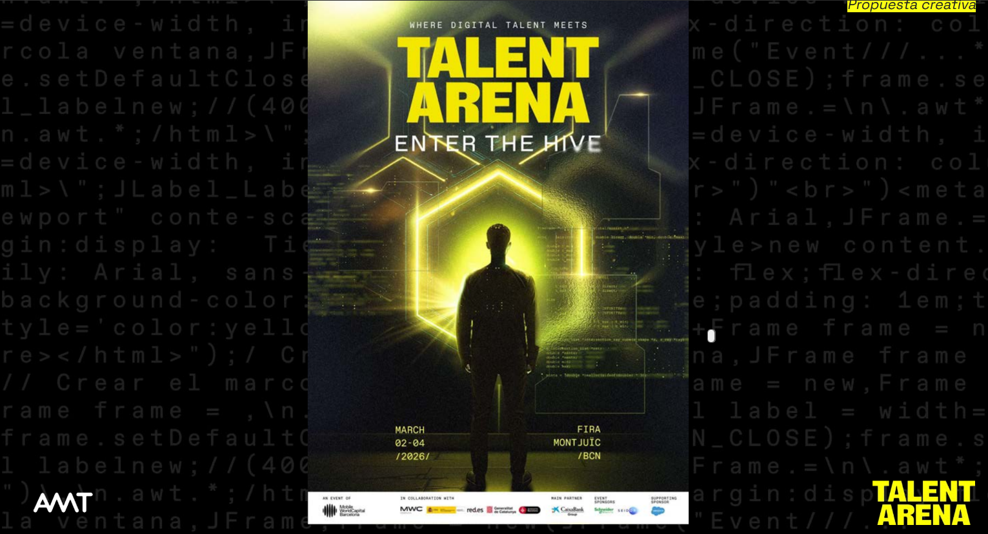
CONCEPTO CREATIVO 2026
VER BRANDBOOK TALENT ARENA EN DOCUMENTO ADICIONAL
Notes:
REQUEST
Join Press Release 13/11
Social media post
Blog mwc bcn
Newsletter
media partnership

Slide 6
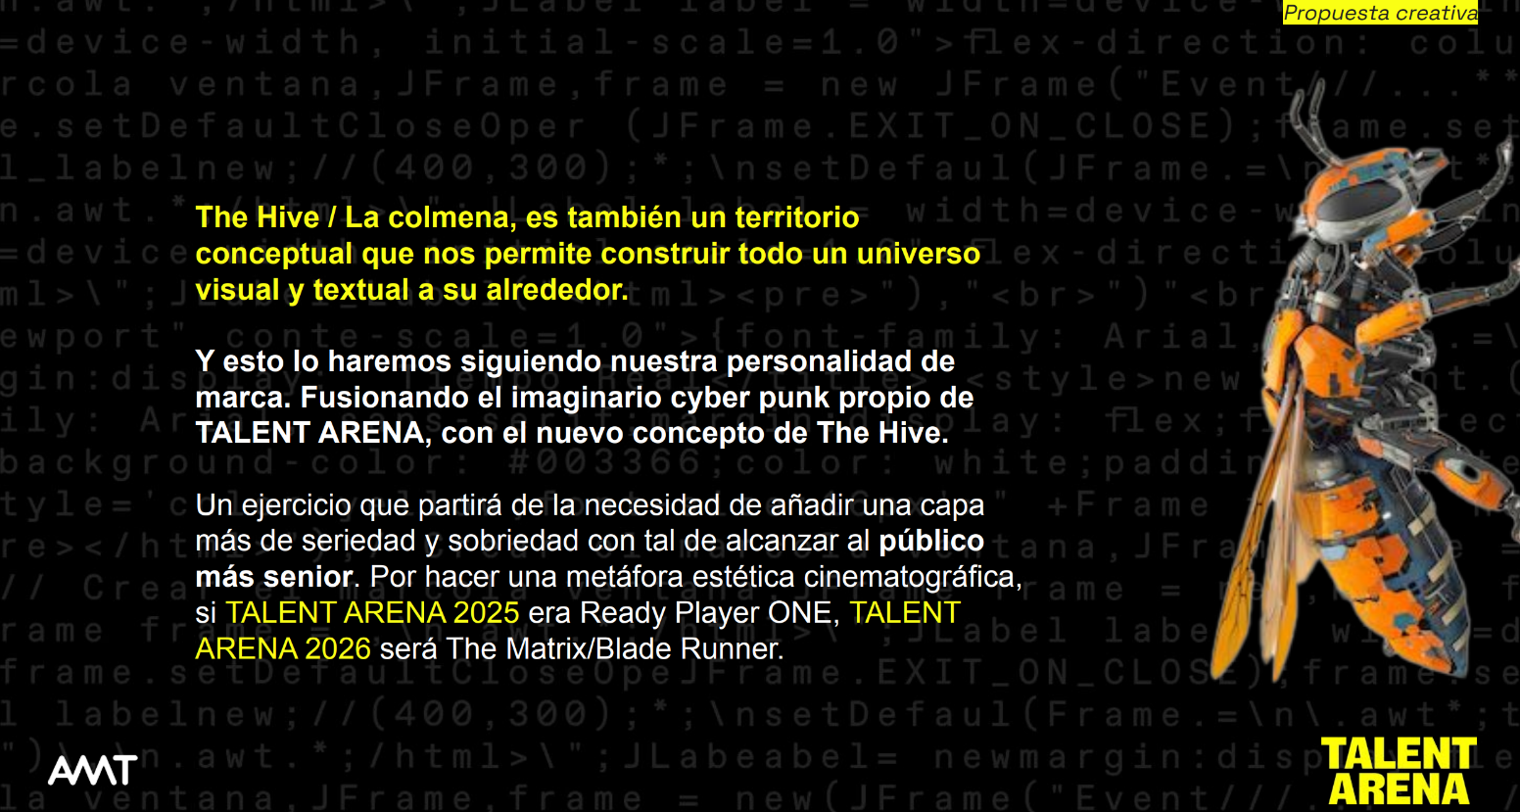
CONCEPTO CREATIVO 2026
VER BRANDBOOK TALENT ARENA EN DOCUMENTO ADICIONAL
Notes:
REQUEST
Join Press Release 13/11
Social media post
Blog mwc bcn
Newsletter
media partnership

Slide 7
ESPACIOS ESPECÍFICOS
Localizaciones | Unidades | Capacidad por unidad
Music & Food Corners (Squares) | 2
SkillS Hub | 1 | 120 pax
Networking Stands (anteriormente llamado Link Station) | 30-35 stands
Mentoring Point | 1 | 48 pax
Zona Tech Experiences (9) y activaciones tech (7) | 16
Zonas temáticas (Robótica & Gaming) | 2 | 25 pax

Slide 8
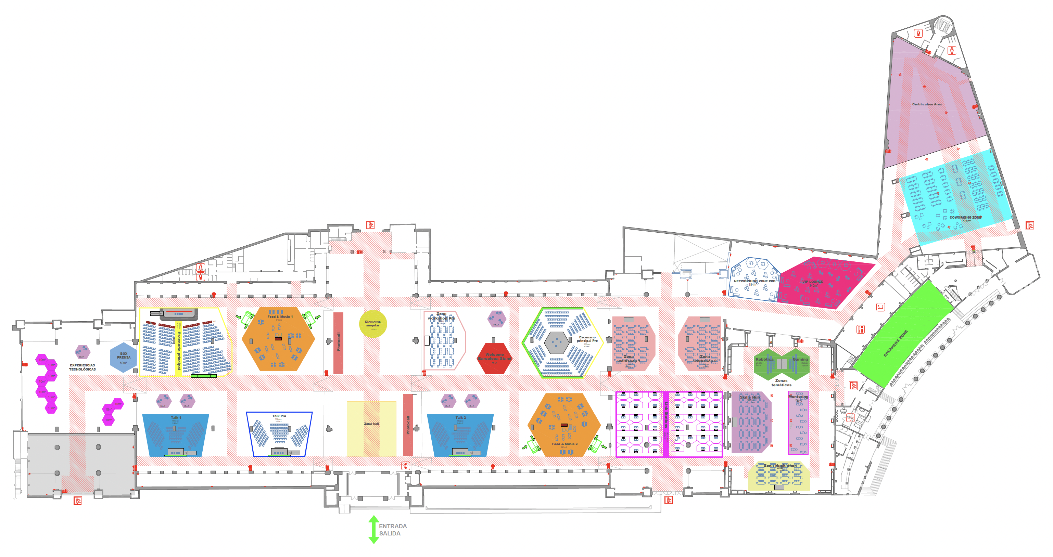
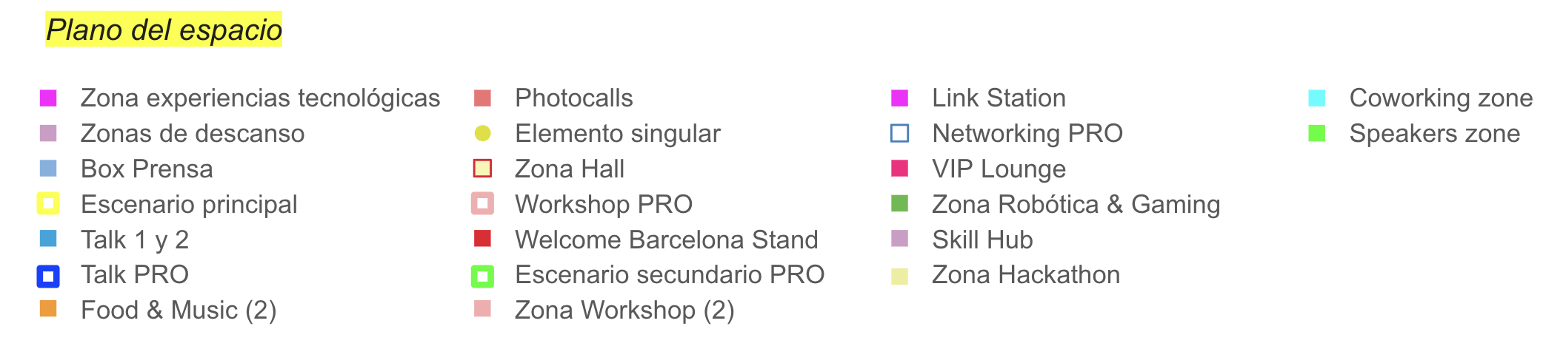
Plano del espacio (tentativo)
Mentoring point

Slide 9
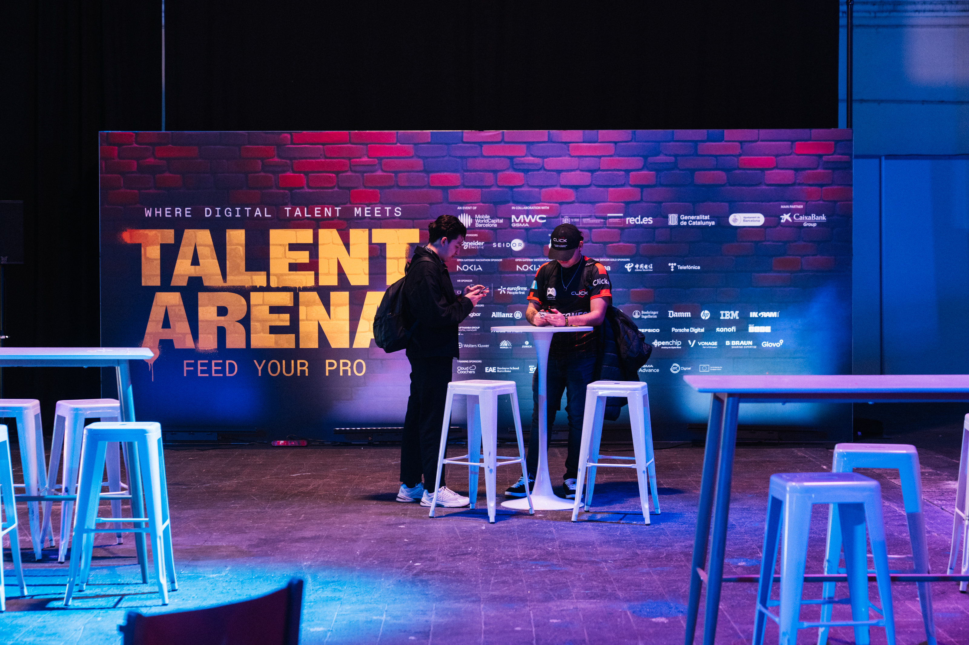
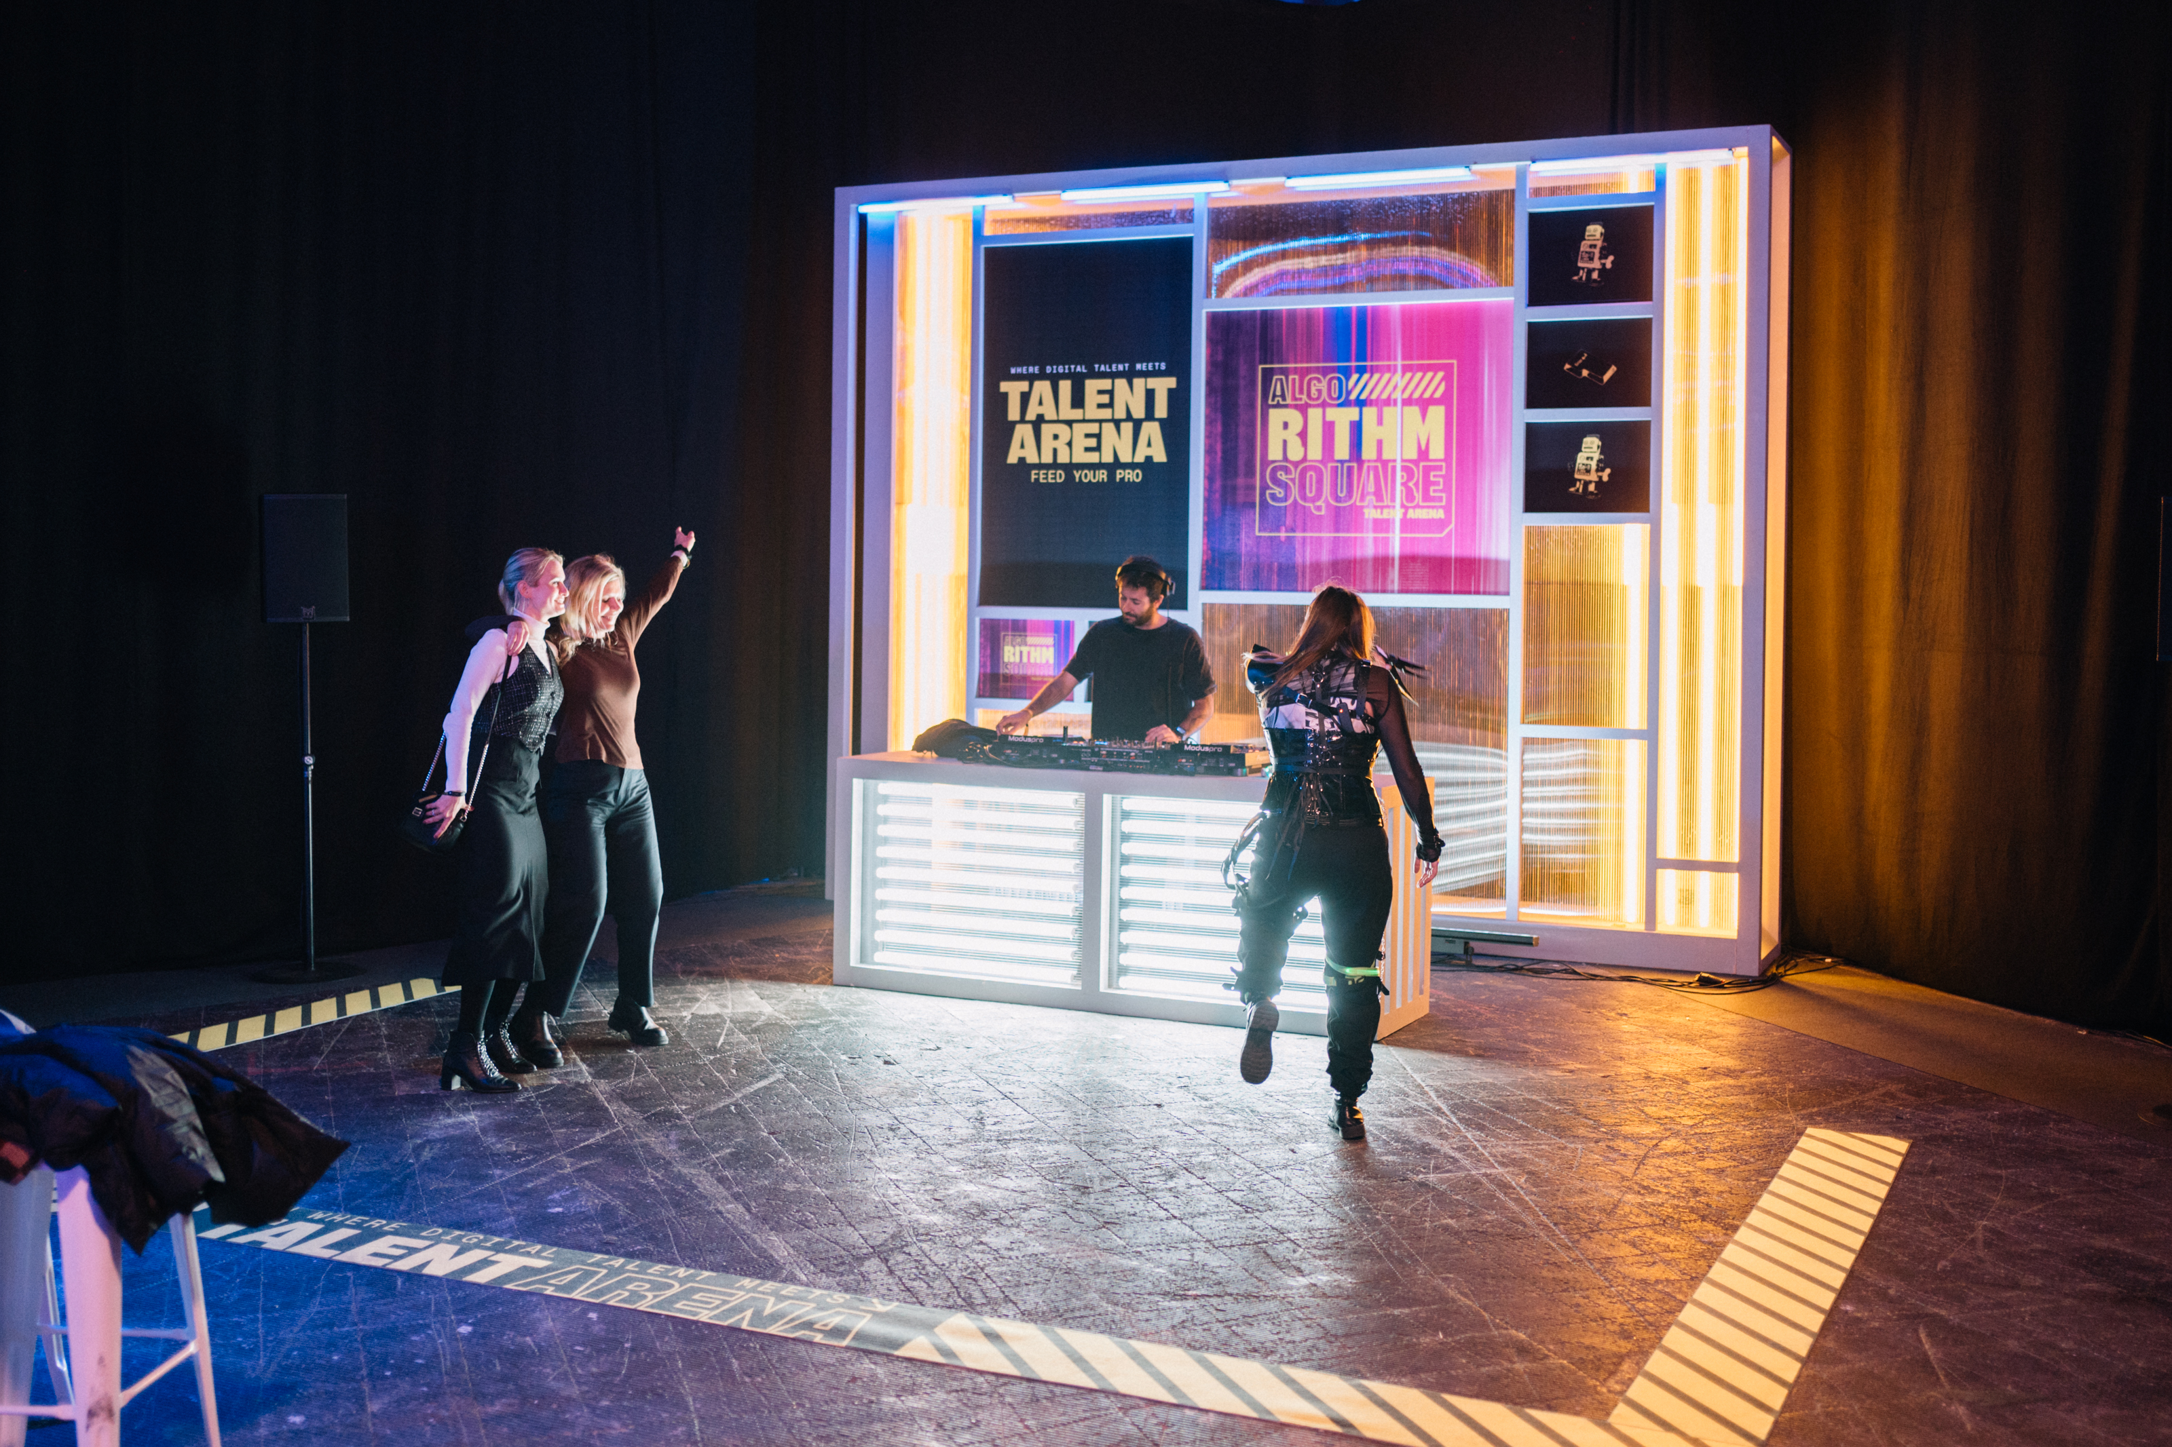
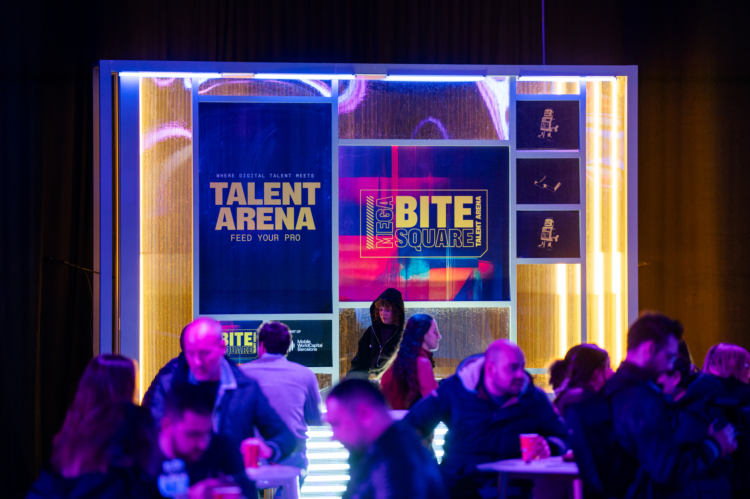
SQUARES – MUSIC & FOOD CORNERS
Estas fotografías muestran el formato de las Music & Food corners de la edición Talent Arena 2025. Se incluyen como referencia e inspiración.

Slide 10
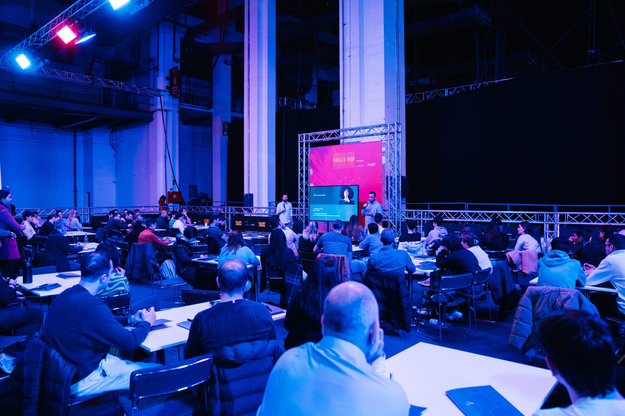
SKILLS HUB
Esta fotografía muestra el formato de la zona de Skills Hub de la edición Talent Arena 2025. Se incluye como referencia e inspiración.

Slide 11
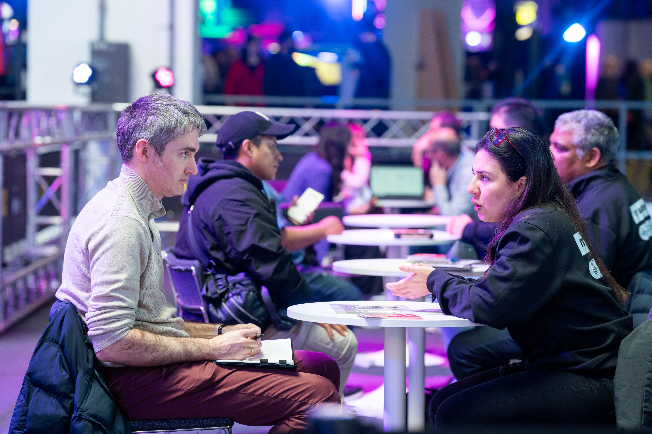
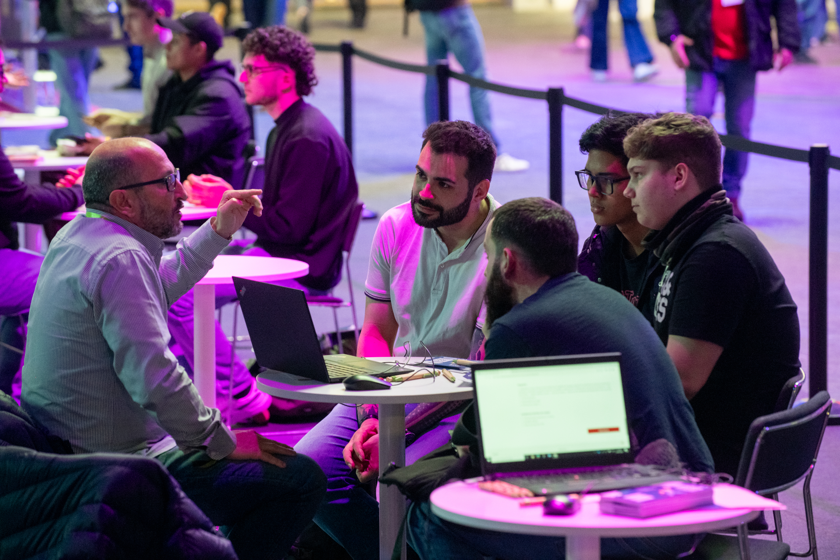
MENTORING POINT
Estas fotografías muestran el formato del espacio Mentoring Point de la edición Talent Arena 2025. Se incluyen como referencia e inspiración.

Slide 12
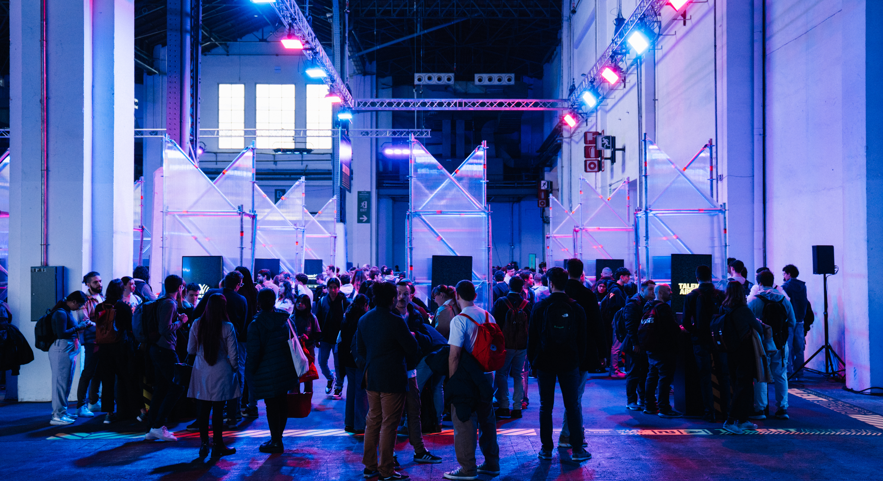
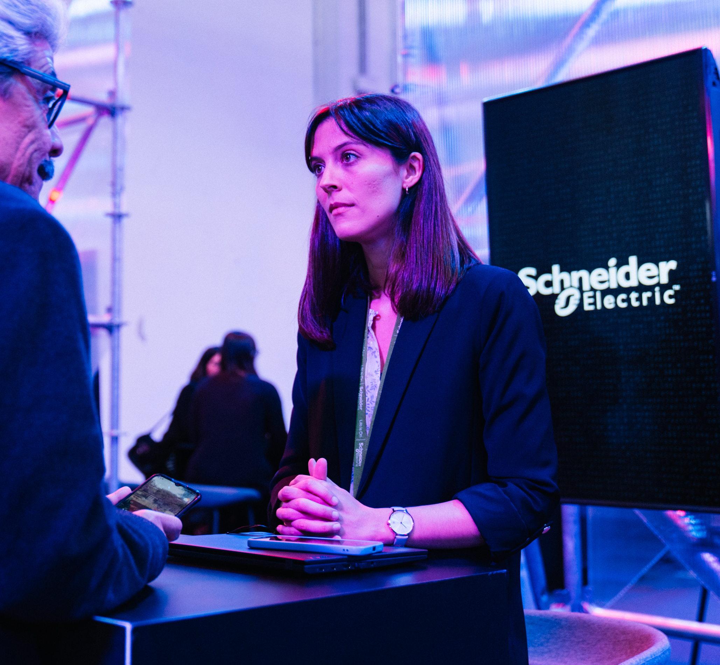
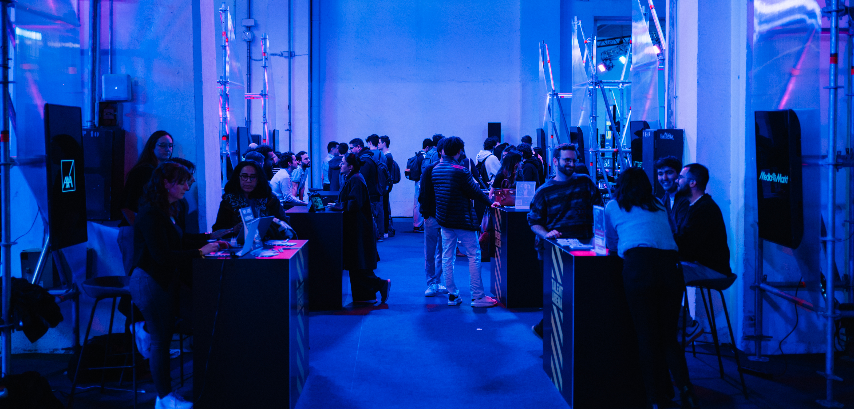
NETWORKING STAND
Estas fotografías muestran el formato de los Networking Stands de la edición Talent Arena 2025, que contaban con dimensiones menores a las propuestas para la edición 2026. Se incluyen como referencia e inspiración.

Slide 13
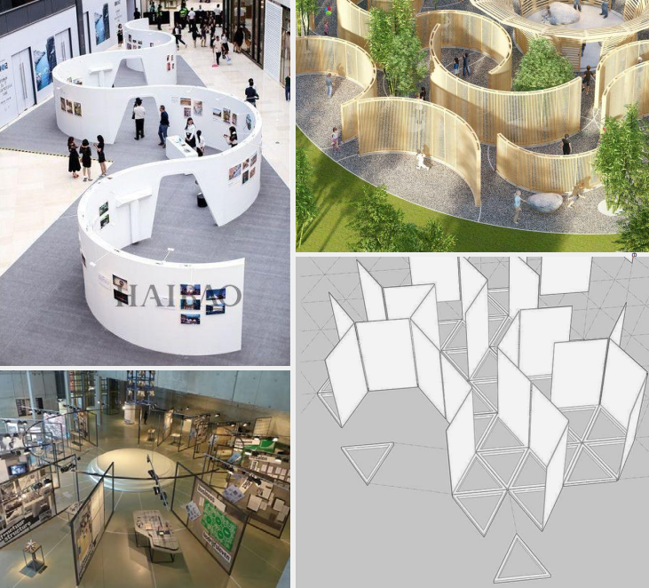
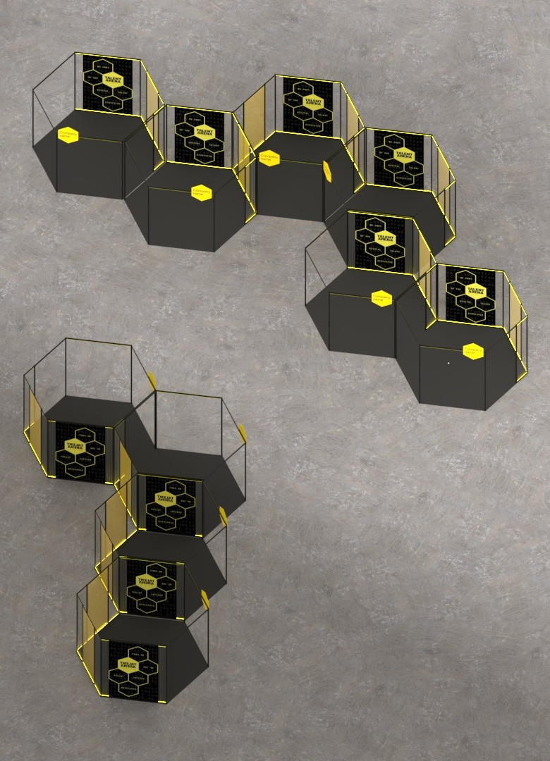
TECH EXPERIENCES Y ACTIVACIONES TECNOLÓGICAS
Se incluyen estas fotografías y gráficos como referencia e inspiración.

Slide 14
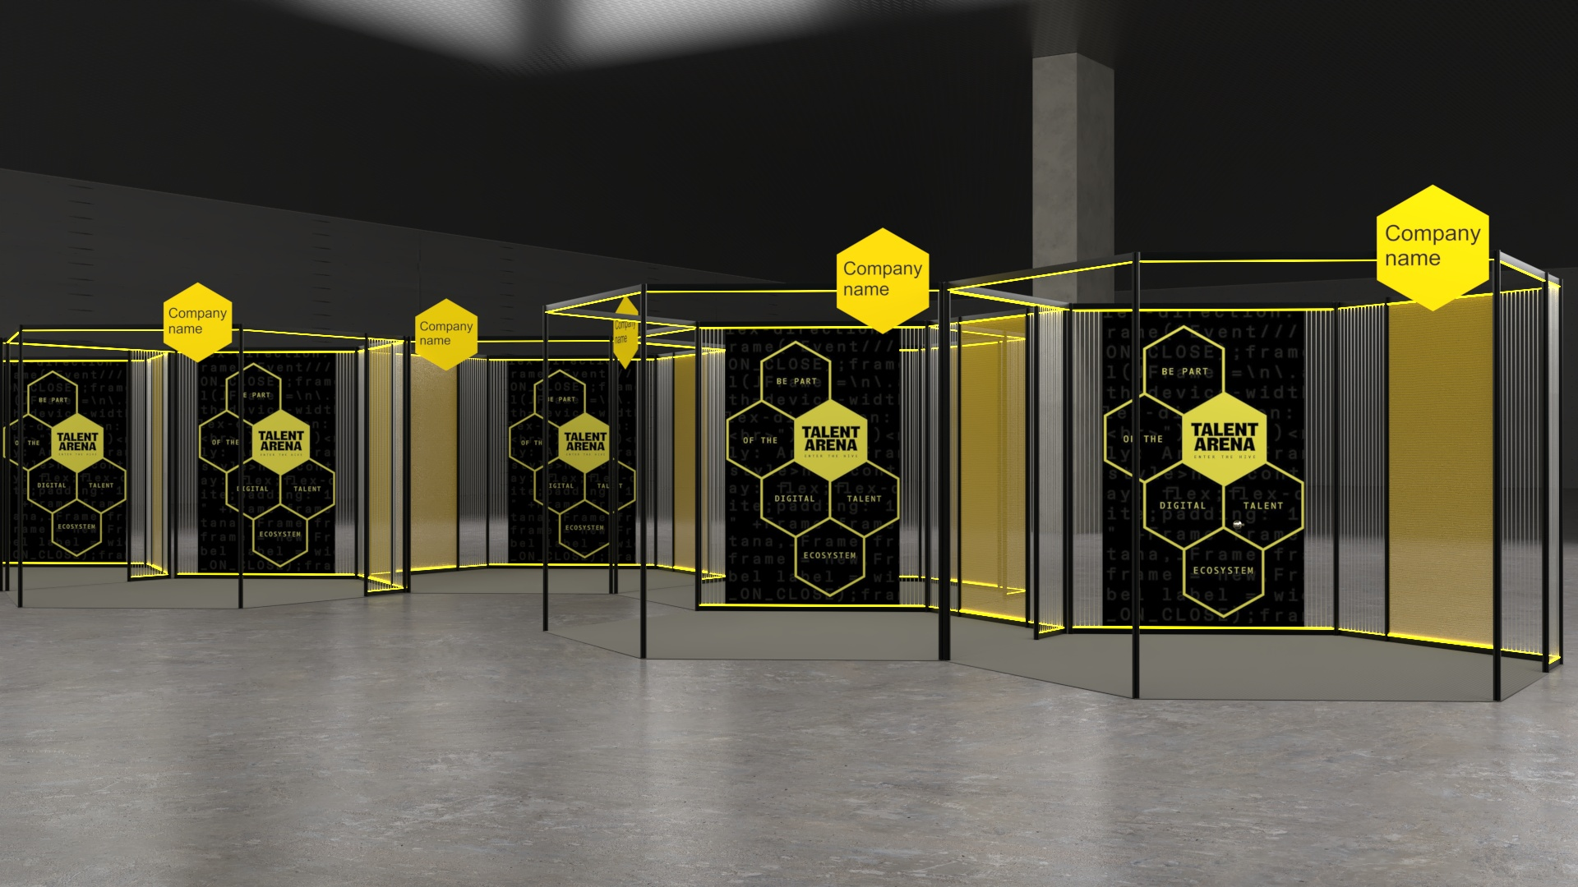
RENDER TECH EXPERIENCES

Slide 15
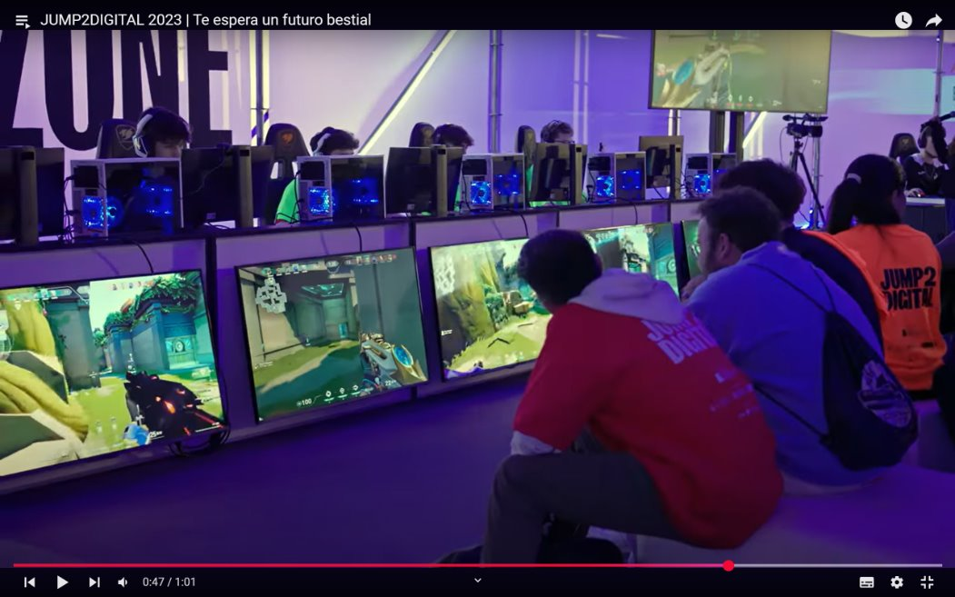
ZONAS TEMÁTICAS (GAMING Y ROBÓTICA)
Esta imagen muestra el formato de la zona de Gaming de Jump2Digital 2023, que contaba con dimensiones menores a las propuestas para la edición 2026. La zona de gaming & robótica es de nueva creación para Talent Arena 2026. Se incluye la imagen como referencia e inspiración.

